Slide 1
আজকের ক্লাসে সবাইকে
স্বা
গ
ত
ম

Slide 2
শিক্ষক পরিচিতি
স্বপন কুমার দাশ
প্রভাষক - আইসিটি
কালির বাজার কলেজ
ফরিদগঞ্জ, চাঁদপুর।
মোবাইলঃ ০১711-973978
swapankumardas481@gmail.com
ফেসবুক আইডি – swapan kumar das
স্বপন কুমার দাশ

Slide 3
পাঠ পরিচিতি
শ্রেণিঃ একাদশ
বিষয়ঃ তথ্য ও যোগাযোগ প্রযুক্তি
অধ্যায়ঃ ৪র্থ
সময়ঃ ৬০ মিনিট
শিক্ষার্থীর সংখ্যা-১৫০ জন
তারিখ: ১৪/১১/২1 ইং

Slide 4
এসো ছবি দেখি

Slide 5
আইপি অ্যাড্রেস

Slide 6
শিখনফল
এই পাঠ শেষে শিক্ষার্থীরা….
১। আইপি অ্যাড্রেস কী তা বলতে পারবে;
২। ওয়েব ব্রাউজারের নাম বলতে পারবে;
৩। ওয়েব পোর্টাল ও ওয়েব সার্ভার ব্যাখ্যা করতে পারবে;
৪। বিভিন্ন প্রকার ওয়েবসাইট বর্ণনা করতে পারবে।

Slide 7
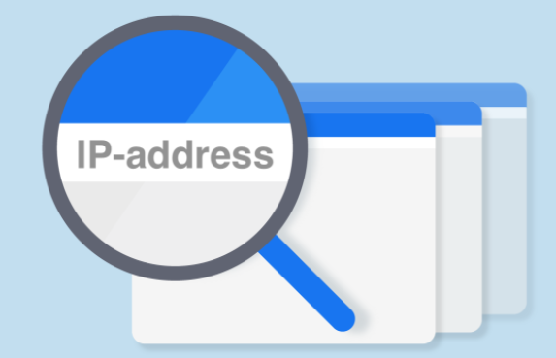
আইপি অ্যাড্রেস
আইপি অ্যাড্রেসঃ ইন্টারনেটে যুক্ত প্রতিটি কম্পিউটারের একটি ঠিকানা থাকে। এ ঠিকানাকে আইপি অ্যাড্রেস বলা হয়। IP Address এর পূর্ণ রুপ হলো Internet Protocol Address.প্রতটি আইপি অ্যাাড্রেস ইউনিক হয় । আইপি অ্যাাড্রেস দিয়ে এক সার্ভার আরেক সার্ভারে ডাটা ট্র্যান্সফার করে।

Slide 8
একক কাজ (সময়ঃ২মিনিট)
প্রশ্নঃ আইপি অ্যাড্রেস কী?

Slide 9
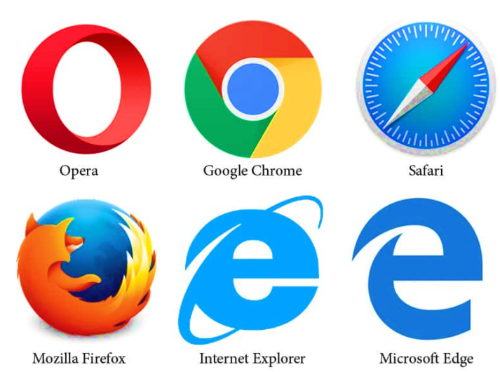
ওয়েব ব্রাউজার
ওয়েব ব্রাউজারঃ ওয়েব ব্রাউজার হলো ওয়ার্ল্ড ওয়াইড ওয়েব রিসোর্স থেকে তথ্য খুঁজে বের করা, একসিস করা এবং উপস্থাপন করার একটি এ্যাপ্লিকেশন সফটওয়্যার । ওয়েব সার্ভারে রাখা ওয়েবপেইজ পরিদর্শন করাকে ওয়েব ব্রাউজিং বলা হয়।

Slide 10
জোড়ায় কাজ (সময়ঃ৩মিনিট)
প্রশ্নঃ ৪টি ওয়েব ব্রাউজারের নাম লিখ।

Slide 11
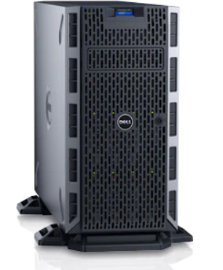
সার্ভার
সার্ভারঃ সার্ভার হলো কেন্দ্রীয়ভাবে নিয়ন্ত্রিত অপেক্ষাকৃত বেশি শক্তিশালী কম্পিউটার যেখানে বিভিন্ন ওয়েবপেজ ডেটা এবং সার্ভার সফটওয়্যার সংরক্ষিত থাকে এবং নেটওয়ার্কের মাধ্যমে যে অন্যান্য কম্পিউটারকে ( ক্লায়েন্ট বা ওয়ার্কস্টেশন ) ডেটা ডেটা সার্ভিস দিয়ে থাকে। সার্বক্ষনিক ইন্টারনেটের সাথে সংযুক্ত এবং অন অবস্থায় সার্ভার ব্যাক-এন্ড হিসেবে কাজ করে থাকে।
সার্ভার

Slide 12
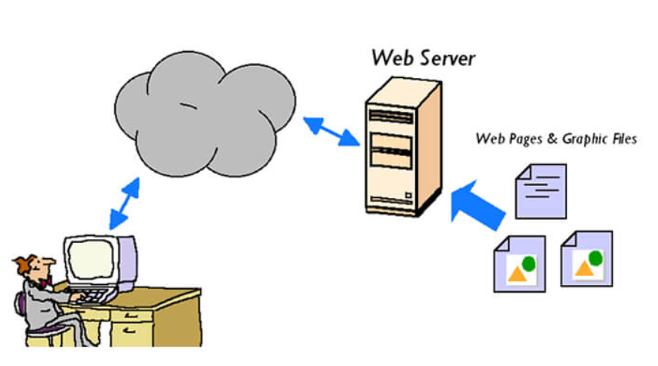
ওয়েব সার্ভার
ওয়েব সার্ভারঃ ইন্টারনেটের সাথে সংযুক্ত যে সার্ভারে ওয়েবপেজ বা ওয়েবসাইট সংরক্ষিত থাকে তাকে ওয়েব সার্ভার বলা হয়। ব্রাউজার প্রোগ্রামের সাহায্যে ওয়েব সার্ভার থেকে ওয়েবপেজ বা ওয়েবসাইট পর্দায় প্রদর্শিত হয়। ওয়েব সার্ভার HTTP প্রোটোকল ব্যবহার করে গ্রাহকের ওয়েবপেজ সরবরাহ করে।
ওয়েব সার্ভার

Slide 13
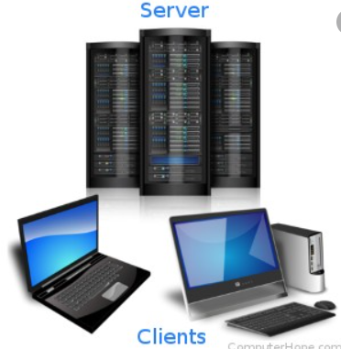
ক্লায়েন্ট
ক্লায়েন্টঃযে সকল কম্পিউটার সার্ভারে সংরক্ষিত ডেটা ব্যবহার করে থাকে তাকে ক্লায়েন্ট বলা হয়। ফ্রন্ট-এন্ড হিসেবে কাজ করে থাকে। এটি কী বোর্ড, মনিটর,মাউস ইত্যাদির মাধ্যমে এন্ড ইউজারের সাথে সরাসরি কাজ করে থাকে ।
ক্লায়েন্ট

Slide 14
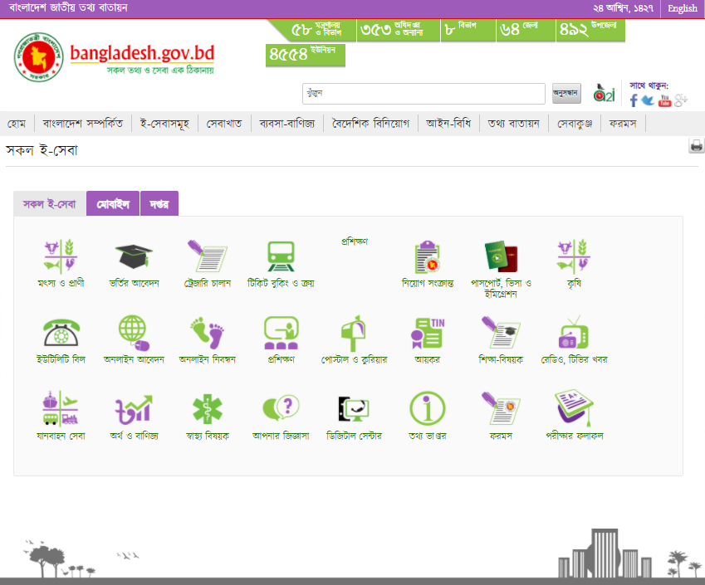
ওয়েব পোর্টাল
ওয়েব পোর্টালঃ ওয়েব পোর্টাল হচ্ছে এমন একটি বিশেষ ওয়েবপেজ যেখানে অনেক উৎস থেকে সংগৃহীত গুরুত্বপূর্ণ তথ্য এবং লিঙ্ক সাজানো থাকে। একটি ওয়েব পোর্টাল সাধারণতঃ সরকারি সেবার তথ্য, স্থানীয়, আঞ্চলিক ,স্টক রিপোর্ট, জাতীয় খবর এবং ইমেইল সেবা প্রদান করে থাকে। বাংলাদেশের সরকারি একটি ওয়েব পোর্টাল হলো-
http://www.Bangladesh.gov.bd
ওয়েব পোর্টাল

Slide 15
ইউআরএল
ইউআরএলঃকোন ওয়েবপেজকে প্রদর্শন করতে ওয়েব ব্রাউজারের ঠিকানা নির্দিষ্ট করে দিতে হয়। URL(Uniform/Universal Resouece Locator) হলো ওয়েবসাইটের একক (Unique)ঠিকানা। প্রতিটি URL-এ থাকে-
১। ওয়েব প্রোটোকল
২। ওয়েব সার্ভারের নাম
৩। সার্ভারের ডিরেক্টরি/ফোল্ডার নেম
৪। html ফাইল নেম (html file name/Document name)

Slide 16
স্ট্যাটিক ওয়েবসাইট
যে সকল ওয়েবসাইটের তথ্য সাধারণত পরিবর্তন হয় না তাদেরকে স্ট্যাটিক ওয়েবসাইট বলা হয়। সকল ভিজিটর একই তথ্য দেখতে পায় এ ধরণের ওয়েবসাইটে। স্ট্যাটিক ওয়েবসাইটের তথ্য ওয়েবসাইট চালু অবস্থায় পরিবর্তন করা কঠিন। কারণ এই ধরণের ওয়েবসাইটে কোন এডমিন প্যানেল থাকে না। অর্থাৎ তথ্য যুক্ত, আপডেট এবং ডিলিট করার জন্য কোড পরিবর্তন করতে হয়। স্ট্যাটিক ওয়েবসাইট শুধু HTML(Hyper Text Markup Language) এবং CSS(Cascading Style Sheet) দিয়েই তৈরি করা যায়। যেমনঃ পোর্টফোলিও সাইট।

Slide 17
ডাইনামিক ওয়েবসাইট
যে সকল ওয়েবসাইটের তথ্য সাধারণত পরিবর্তনশীল তাদেরকে ডাইনামিক ওয়েবসাইট বলা হয়। ডাইনামিক ওয়েবসাইটের তথ্য, ভিজিটর, সময়, টাইম জোন, ভিজিটরের মাতৃভাষা এবং অন্যান্য বিষয়গুলোর উপর ভিত্তি করে পরিবর্তন হয়। ওয়েবসাইট চালু অবস্থায় ডাইনামিক ওয়েবসাইটের তথ্য সহজেই পরিবর্তন করা যায়। কারণ এই ধরণের ওয়েবসাইটে এডমিন বা ইউজার প্যানেল থাকে। ডাইনামিক ওয়েবসাইট তৈরি করার জন্য HTML, CSS এর সাথে স্ক্রিপ্টিং ভাষা যেমন- PHP(Hypertext Preprocessor) বা ASP.Net(Active Server Page) বা JSP(Java Server Pages) ইত্যাদি এবং এর সাথে ডেটাবেজ যেমন- MySQL বা SQL বা Oracle ইত্যাদি ব্যবহার করা হয়।
যেমনঃ বিভিন্ন নিউজ পোর্টাল (www.prothomalo.com), সামাজিক যোগাযোগ মাধ্যম (www.facebook.com) ইত্যাদি।

Slide 18
স্ট্যাটিক ওয়েবসাইট ও ডাইনামিক ওয়েবসাইটের মধ্যে পার্থক্য
স্ট্যাটিক ওয়েবসাইট | ডাইনামিক ওয়েবসাইটে
যে সকল ওয়েবসাইটের তথ্য সাধারণত পরিবর্তন হয় না তাদেরকে স্ট্যাটিক ওয়েবসাইট বলা হয়। | যে সকল ওয়েবসাইটের তথ্য সাধারণত পরিবর্তনশীল তাদেরকে ডাইনামিক ওয়েবসাইট বলা হয়।
ওয়েবসাইটের থিম এবং ওয়েব পেইজের কনটেন্ট নির্দিষ্ট হয়। | ওয়েবসাইটের ডিজাইন এবং কনটেন্ট রান টাইমে পরিবর্তিত হয়।
ওয়েবসাইট শুধু HTML এবং CSS দিয়েই তৈরি করা যায়। | HTML, CSS এর সাথে স্ক্রিপ্টিং ভাষা যেমন- PHP বা ASP.Net বা JSP ইত্যাদি ব্যবহার করা হয়।
ডেটাবেজ থাকে না। | ডেটাবেজ থাকে এবং সার্ভার থেকে ক্লায়েন্টে এবং ক্লায়েন্ট থেকে সার্ভারে উভয়মুখী কমিউনিকেশন হয়।
ওয়েবসাইট ডেভলোপ করা সহজ, ফলে খরচ কম। | ওয়েবসাইট ডেভলোপ করা কঠিন, ফলে খরচ বেশি।
যেমনঃ পোর্টফোলিও সাইট। | যেমনঃ বিভিন্ন নিউজ পোর্টাল (www.prothom-alo.com), সামাজিক যোগাযোগ মাধ্যম (www.facebook.com) ইত্যাদি।

Slide 19
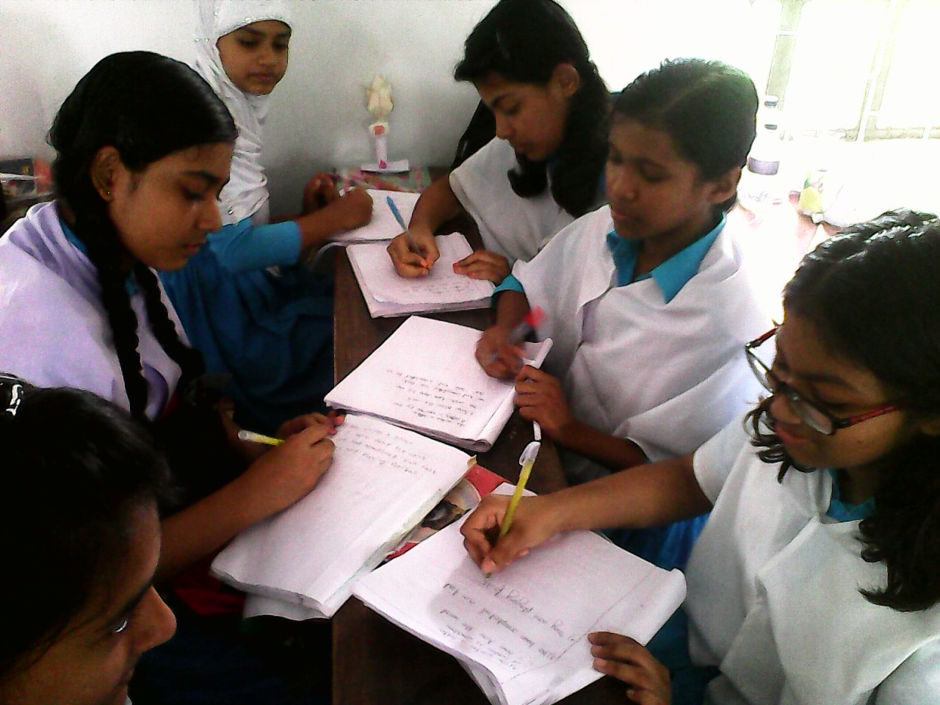
দলগত কাজ (সময়ঃ ৫মিনিট)
প্রশ্নঃ ওয়েব সার্ভার ব্যাখ্যা কর।

Slide 20
সার সংক্ষেপ
আইপি অ্যাড্রেস

Slide 21
১। ওয়েবসাইট কত প্রকার ?
ক) ২ খ) ৩
গ) ৪ ঘ) ৫
২। Edge কোন কোম্পানীর ওয়েব ব্রাউজার?
ক) yahoo খ) google
গ) microsoft ঘ) intel
✓
✓

Slide 22
এসাইনমেন্ট
প্রশ্নঃ স্ট্যাটিক ওয়েবসাইট ও ডাইনামিক ওয়েবসাইট এর পার্থক্য খাতায় লিখে নিয়ে আসবে।

Slide 23
রেফারেন্সঃ-
১। NCTB অনুমোদিত আইসিটি বই।
২। শিক্ষক বাতায়ন।
৩। You Tube.
৪। মুক্তপাঠ।
৫।Google

Slide 24
করোনা সচেতনতাঃ-
১।স্বাস্থ্য-সুরক্ষা বিধি অনুশীলন করুন।
২। মাস্ক পরুন, সেবা নিন।
৩। সামাজিক দূরত্ব বজায় রাখুন।

Slide 25
নৈতিকতাঃ-
১।সব ধর্মের প্রতি শ্রদ্ধা দেখাতে হবে।
২। বাল্য বিবাহ সম্পর্কে সচেতন থাকতে হবে।
৩। ইভটিজিং সম্পর্কে সচেতন থাকতে হবে।
৪। মাদকদ্রব্য থেকে দূরে থাকতে হবে।
৫। ছোটদের স্নেহ ও বড়দের শ্রদ্ধা করতে হবে।
৬। পিতা-মাতা ও শিক্ষকদের শ্রদ্ধা করতে হবে।

Slide 26
সবাইকে ধন্যবাদ

